Slide 1
Įdomioji matematika
Pirma klasė

Slide 2
Kurio sudėties veiksmo atsakymas 17?
14+3
15+1
10+6

Slide 3
Kurio atimties veiksmo atsakymas 12?
15-4
17-3
18-6

Slide 4
Kuris skaičius tinka šiai eilutei?
18 - =10
9
7
8

Slide 5
Močiutė iškepė 15 bandelių, o anūkė - 5.
Kiek bandelių jos iškepė iš viso?
15-5=10
15+5=20
10+5=15

Slide 6
Vienoje lentynoje yra 4 obuoliai, kitoje 3 daugiau.
Kiek obuolių yra kitoje lentinoje?
7
6
3

Slide 7
Skaičių 12 padidinkite 3 vienetais
12
13
15

Slide 8
16 cm atkarpą sutrumpinkite 3 cm
11
19
13

Slide 9
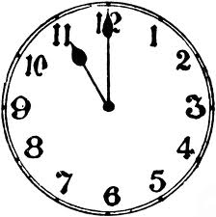
Kuris laikrodis rodo 11 valandą?

Slide 10
Raskite teisingai išvardintas savaitės dienas
Pirmadienis, antradienis, trečiadienis, ketvirtadienis, šeštadienis, sekmadienis
Antradienis, trečiadienis, ketvirtadienis, penktadienis, šeštadienis, sekmadienis
Pirmadienis, antradienis, trečiadienis, ketvirtadienis, penktadienis, šeštadienis, sekmadienis

